Slide 1
国家开放大学学士学位英语统一考试助学资源使用流程
教学管理科 王亚玲
2021年 5月

Slide 2
目录
1.下载手机开放云书院APP
2.打开学位考试
3.查看内容
4.考试大纲
5.样题
6.直播

Slide 3
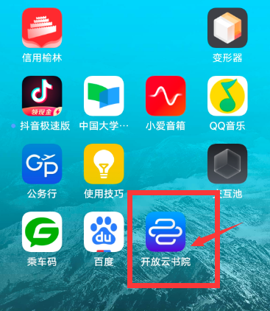
一、下载手机APP开放云书院
手机应用宝中输入“开放云书院”，下载“开放云书院APP”软件，安装完成后，登录开放云书院。

Slide 4
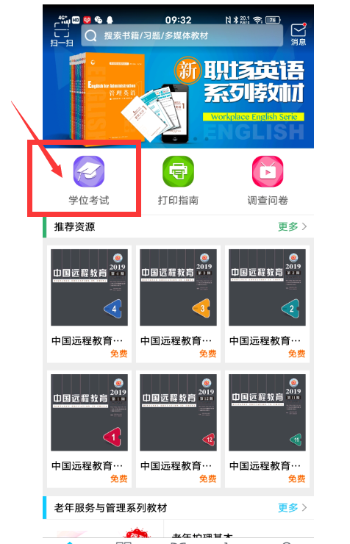
二、打开学位考试

Slide 5
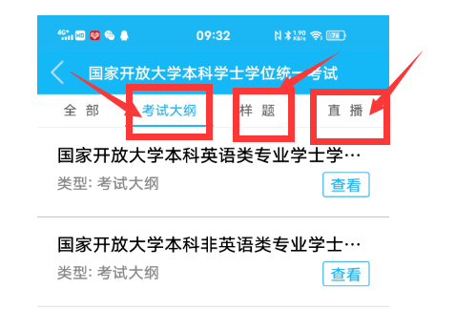
三、查看内容

Slide 6
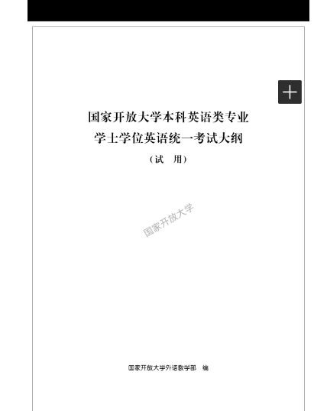
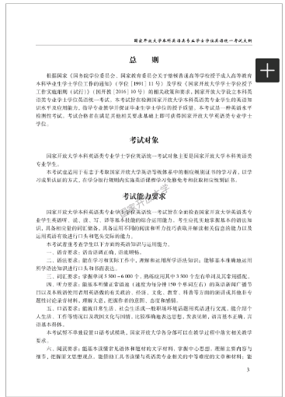
四、考试大纲
。

Slide 7
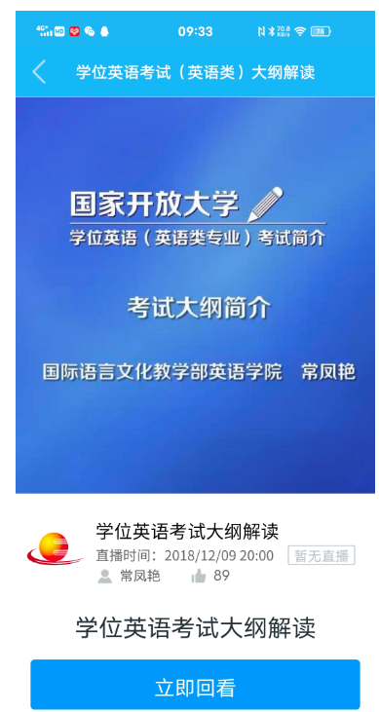
四、考试大纲
。

Slide 8
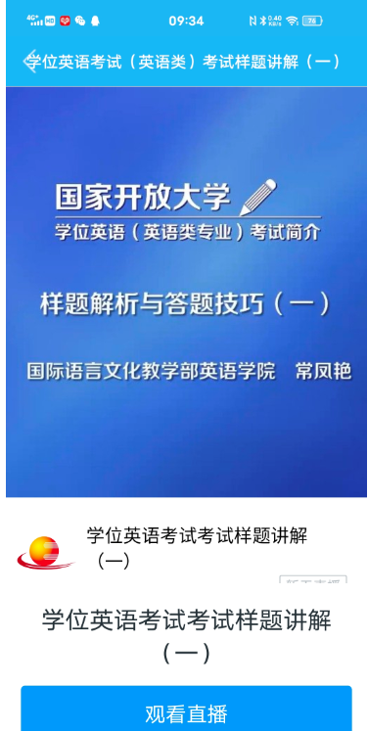
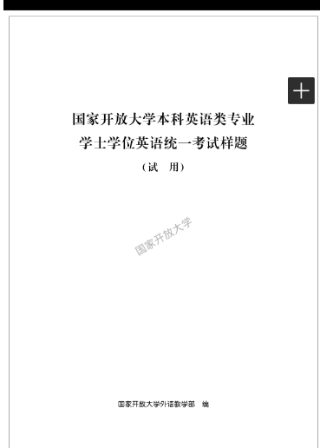
五、样题

Slide 9
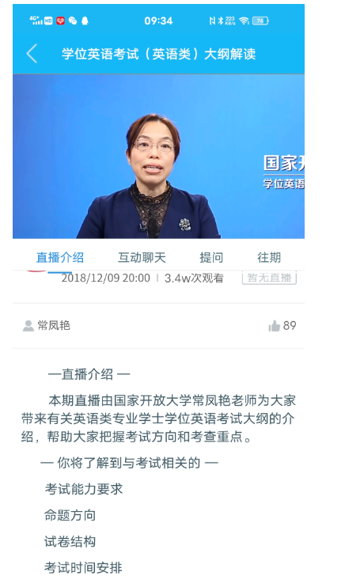
六、直播介绍：

